Slide 1

«О науке – доступно, о жизни – серьезно»
к 130-летию журнала "Наука и жизнь"
– виртуальная библиотечная выставка.

Slide 2
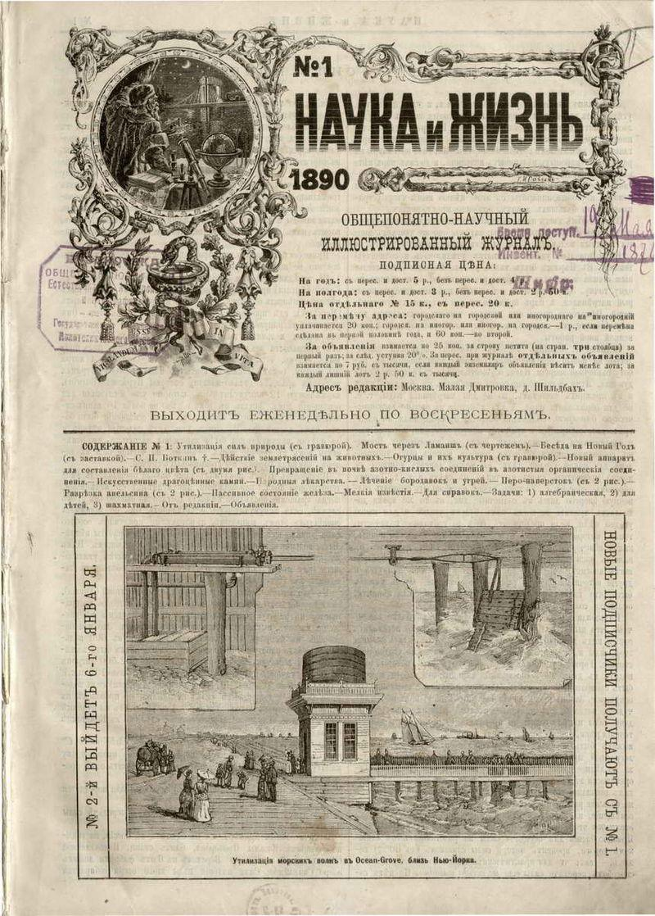
Первый номер издания
вышел в свет в 1890 году

Slide 3
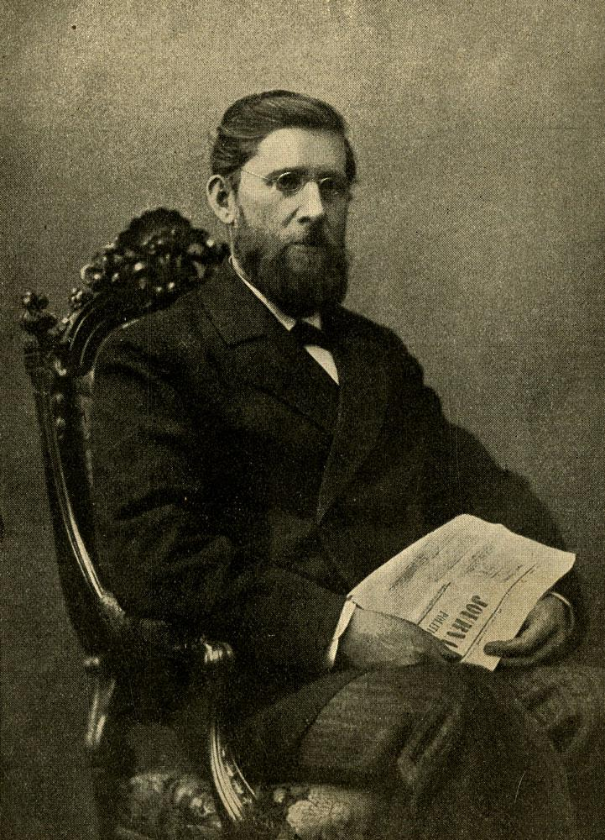
Матвей Никанорович
Глубоковский (1857–1903) –
создатель журнала,
оригинальный и многосторонний
человек энциклопедических
познаний, широкого кругозора.
Интересовался математикой,
минералогией, медициной,
и восточными языками

Slide 4

Издание было возобновлено в 1934 году, под редакцией
Н.Л. Мещерякова

Slide 5
Разделы журнала
Ума палата
Коротко о науке и технике
Дела домашние
Ваше свободное время
Развлечения не без пользы
Беседы о питании
История в лицах
Наука на марше
Сделай сам

Slide 6
Историография журнала «Наука и жизнь»
1890. Год основания журнала. Издатель и главный редактор - Матвей Никанорович Глубоковский
(1857—1903).
1900. Выпуск журнала прекращен из-за тяжёлой болезни Глубоковского.
1904—1906. Журнал издается в Санкт-Петербурге, главный редактор - агроном Ф. С. Груздев.
1934. Издание журнала возобновлено в Объединенном научно-техническом издательстве.
Главный редактор Николай Леонидович Мещеряков
(1865—1942)
1948. Журнал передан Всесоюзному обществу «Знание».
1961. Главным редактором назначен Виктор Николаевич Болховитинов
(1912—1980).
1984. Журнал награжден орденом Трудового Красного Знамени.
1990 — учредителями журнала стали трудовой коллектив редакции и издательство «Правда».
1998. Издателем журнала становится Автономная некоммерческая организация «Редакция журнала «Наука и жизнь».
2008. Главным редактором избрана Елена Леонидовна Лозовская.
1980. Главным редактором становится Игорь Константинович Лаговский
(1922 — 2013).

